Slide 1
Composite
Padrão de Projeto

Slide 2
O que é o padrão Composite?

Slide 3
O que é o padrão Composite?
É um padrão de projeto classificado como estrutural (structural).

Slide 4
O que é o padrão Composite?
É um padrão de projeto classificado como estrutural (structural).
O padrão Composite permite que você componha objetos em estruturas de árvores e então trabalhe com essas estruturas como se elas fossem objetos individuais.

Slide 5
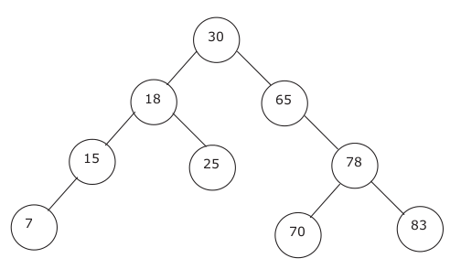
O que é o padrão Composite?
É um padrão de projeto classificado como estrutural (structural).
O padrão Composite permite que você componha objetos em estruturas de árvores e então trabalhe com essas estruturas como se elas fossem objetos individuais.

Slide 6
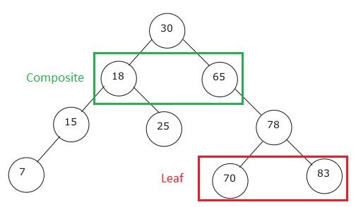
O que é o padrão Composite?
É um padrão de projeto classificado como estrutural (structural).
O padrão Composite permite que você componha objetos em estruturas de árvores e então trabalhe com essas estruturas como se elas fossem objetos individuais.

Slide 7
O que é o padrão Composite?
É um padrão de projeto classificado como estrutural (structural).
O padrão Composite permite que você componha objetos em estruturas de árvores e então trabalhe com essas estruturas como se elas fossem objetos individuais.
Permite criar componentes que ignoram a diferença entre objetos individuais ou compostos.

Slide 8
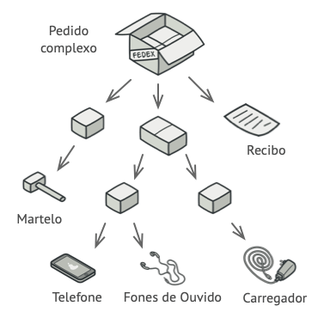
Exemplo de problema
Imagine dois tipos de objetos, Produto e Caixa.
Em uma Caixa pode conter diversos Produtos.
Caixa também pode conter diversas Caixas menores com um produto

Slide 9
Exemplo de problema
Imagine dois tipos de objetos, Produto e Caixa.
Em uma Caixa pode conter diversos Produtos.
Caixa também pode conter diversas Caixas menores com um produto
Como determinar o preço total desse pedido?

Slide 10
Aplicação do padrão
O padrão Composite sugere que você trabalhe com componentes através de uma interface comum que declara um método para a contagem do preço total.

Slide 11

Aplicação do padrão
O padrão Composite sugere que você trabalhe com componentes através de uma interface comum que declara um método para a contagem do preço total.
Retornando o preço quando for um produto e quando for caixa, verificar o preço de cada item e retornar o valor total desta caixa.

Slide 12
Aplicação do padrão
O padrão Composite sugere que você trabalhe com componentes através de uma interface comum que declara um método para a contagem do preço total.
Retornando o preço quando for um produto e quando for caixa, verificar o preço de cada item e retornar o valor total desta caixa.

Slide 13
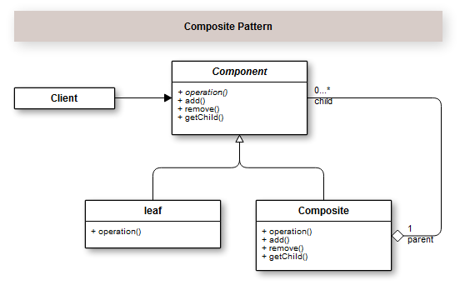
Diagrama

Slide 14
Aplicabilidade
Utilize o padrão Composite quando você tem que implementar uma estrutura de objetos tipo árvore.
Utilize o padrão quando você quer que o código cliente trate tanto os objetos simples como os compostos de forma uniforme.

Slide 15
Fontes
https://refactoring.guru/pt-br/design-patterns/composite
https://growthdev.com.br/design-pattern/padrao-de-projeto-composite-em-php-com-exemplo/

